Slide 1

加州电信连接基金（CTF）计划 -
报销申请
由 CTF 工作人员呈现

Slide 2
该计划旨在使每个加州人都能在当地社区直接获得先进的通信服务，特别是那些互联网采用率较低和经济需求较大的社区。——加州电信连接基金

Slide 3
演示文稿指南
引言
报销申请的重要性
了解 CTF 报销申请
CTF 报销申请提交资格和标准
现场演示：在 eCAP 中演示报销申请流程
成功提交 CTF 报销申请的提示
结论
问答环节
资源和其他支持

Slide 4
CTF 报销申请的重要性
帮助确保所有加州人都能在当地社区直接获得先进的通信服务
为经批准的参与者（包括学校、图书馆、医院、医疗诊所、社区学院、2-1-1 转介服务提供者和社区组织（CBO）等）提供先进的通信服务费用支持
促进先进通信服务的交付和使用创新，鼓励在服务和提供商之间多样化选择，并确保加州宽带网络和技术的价格合理且广泛可及。

Slide 5
了解 CTF 报销申请

Slide 6
报销申请的定义和目的
CTF 报销申请的概念是什么？
  提交 CTF 报销申请是向服务提供商报销他们向 CTF 参与者提供的 CTF 折扣的方法。
    服务提供商向 CTF 参与者提供 CTF 折扣。
    在使用折扣后，服务提供商必须向通信部门提交折扣报销申请。目前，有 80 多家服务提供商就提供给 CTF 参与者的折扣提出报销申请。
    在 D.96-10-066 号文件中，委员会为报销程序设定了初步规范：
      “为使服务提供商能够从加州电信连接基金申请报销，服务提供商必须按照规定的格式向电信部门提交月度报告。报告中应包括每个折扣计划中符合条件的机构或组织的数量，以及服务提供商要求报销的金额。”

Slide 7
报销申请的定义和目的
为了最大化参与者利益，报销申请如何发挥其重要性？
  该计划旨在使每个加州人都能在当地社区直接获得先进的通信服务，特别是那些互联网采用率较低和经济需求较大的社区。
  自1996 年 CTF 成立以来，它已为超过 14,000 名参与者提供了支持，通过在其社区以折扣价格接入和提供宽带服务，弥合了数字鸿沟。
  为小型社区组织（CBO）、学校、图书馆、政府医院提供折扣，以推广宽带服务的接入和使用。
  在 2020 年 至 2021 年大流行期间，远程学习计划为 413 个学区提供了共计 110,630 个移动热点，确保学生能够远程参加州测试。

Slide 8
理赔资格标准
符合条件的服务是指有资格获得 CTF 折扣的高级通信服务类别。以下是符合条件的服务：
异步传输模式
有线调制解调器
数字用户线路
数字信号、DS1、DS2 等
以太网
光纤，包括租用的暗光纤和租用的亮光纤
固定无线互联网上网

Slide 9
理赔资格标准（续）
帧中继
综合服务数字网络
移动宽带服务（有一定限制*）
多协议标签交换
光载波、OC1、OC2 等
卫星互联网接入
切换多兆位数据服务
中继级、T1、T2 等
广域网（WAN）¹
对移动宽带服务的限制： 某些参与者可能有资格享受移动宽带服务。在这种情况下，参与者的批准函必须明确说明参与者有资格享受移动宽带服务折扣。如果参与者的批准信函对移动宽带服务的资格范围有限制（例如，对线路数量或符合条件的服务类型有限制），服务提供商只能按照这些限制来应用 CTF 折扣。
¹ 连接多个参与者之间形成数据网络的广域网连接符合 CTF 折扣的条件。局域网、托管内部宽带服务和其他来自单个参与者服务地址或校园数据网络的连接不符合 CTF 折扣条件。

Slide 10

文件/信息要求
在 eCAP 门户网站中更新联系信息
公共便利和必要性证明（CPCN）
受款人数据记录
服务提供商报销申请工作表

Slide 11

提交报销申请的准确性
  不重复提交报销申请
  ECAP 中的提醒选项卡
  ECAP 中的错误选项卡
  未完善电子邮件通知

Slide 12
CTF 现场演示
目标：
报销申请处理工作流
查看 ECAP 门户报销申请队列
查看报销申请提交流程

Slide 13
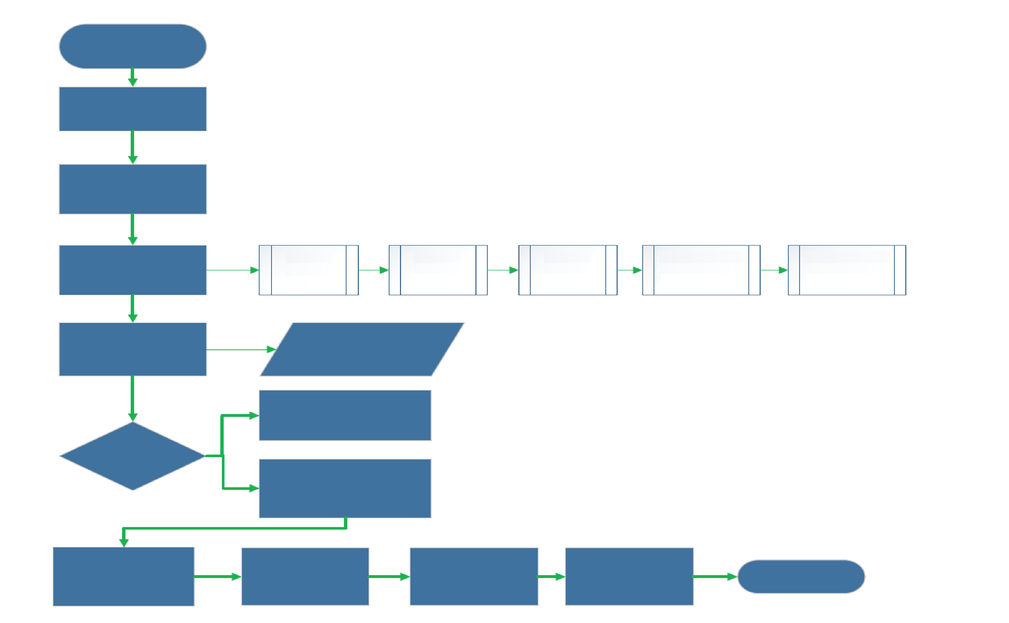
CTF 理赔处理工作流
开始
SP 登录 eCAP
SP 在 eCAP 提交报销申请和报销申请工作表
分析人员在其队列中收到需要审核的报销申请
核实退款支票
查看提醒选项卡
复核报销申请计算结果
核实调整记录
核实 E-Rate/ RHCP 支持
审核报销申请
首次通知 = 14 天，
第二次通知 = 14 天；
2 次通知后拒绝报销申请
不完善通知
否
拒绝报销申请——将告知 SP 拒绝理由
确认报销申请
批准报销申请——报销申请被批准，并转至批准流程
是
报销申请交由 CTF Sup 审核批准
报销申请转到会计部门进行付款处理
SCO 支付给 SP 的款项
批准报销申请
结束
作者：JOJ 日期：2024 年 1 月 4 日

Slide 14

在 ECAP 中提交报销申请
以下是 CTF 工作人员就服务提供商提交 CTF 报销申请进行的现场演示。
eCAP 网络门户：
https:/ap./eccpuc.ca.gov/
完成服务提供商报销申请工作簿
ECAP 门户中的报销申请队列
提交报销申请
核准报销申请
提交的常见问题
服务提供商必须使用 eCAP 管理其在 CTF 计划中的参与情况，包括提交报销申请、维护联系信息和参与 CTF 外联活动。

Slide 15
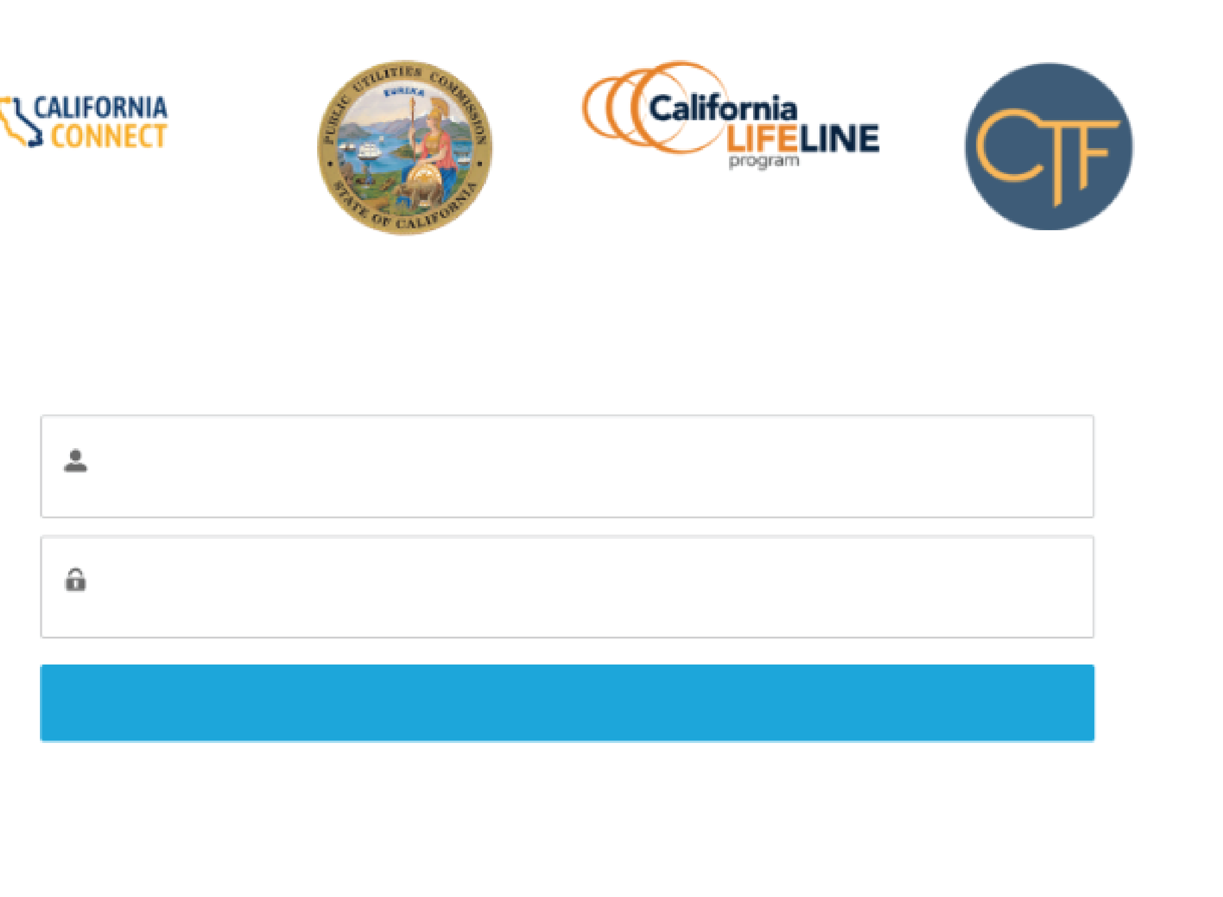
一般信息
欢迎来到 eCAP 门户
邮箱地址
密码
登录
忘记密码
注册账号

Slide 16
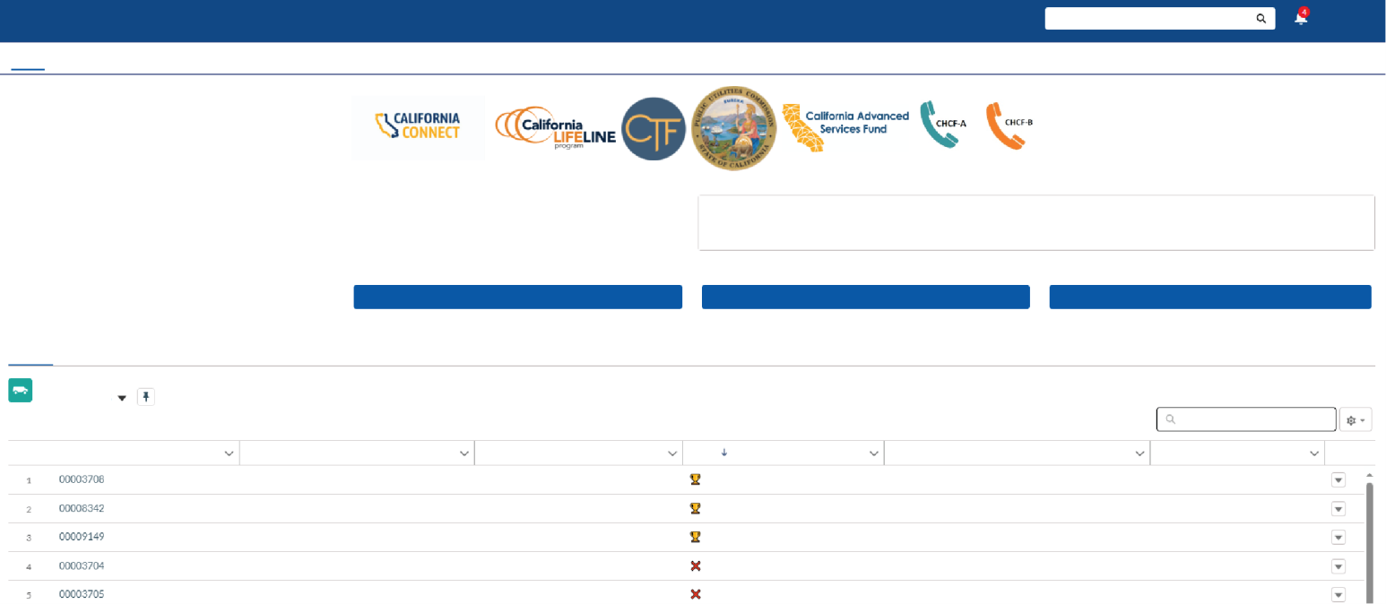
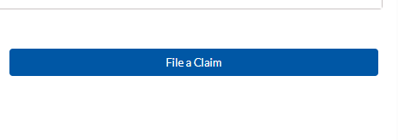
已提交和正在处理的报销申请清单
搜索
Dan Lyulkin
主页
每个报销申请都有一个报销申请编号
“我的报销申请”队列将以“批准、拒绝、待处理信息、草稿”等各种模式显示所有报销申请
如需提交新报销申请，服务提供商将单击“提交报销申请”按钮。
点击下面的链接查看 CTF 参与者清单 CTF 参与者报告
账号名：Test Wireless
公共事业 ID：4532TEST
更新 CTF 登记信息
CTF 计划登记
提交报销申请
报销申请
计划登记
报销申请
我的报销申请
搜索此清单……
56项 ● 按状态排序 ● 按所有报销申请过滤 – 我的报销申请
报销申请编号
报销申请记录类型
报销申请时间（年-月）
状态
子状态信息
到期日期
ULTS – Claim Wireless
2022-11（11 月）
批准
已汇款
ULTS – Claim Wireless
2023-01（1 月）
批准
待汇款
CTF – Claim
2023-01（1 月）
批准
已汇款
ULTS – Claim Wireless
2022-11（11 月）
取消
草稿
ULTS – Claim Wireless
2022-11（11 月）
取消
草稿
提交报销申请

Slide 17
现场演示

Slide 18
应避免的常见错误

Slide 19
报销申请：应避免的常见错误
报销申请输入错误
未完成报销申请工作表
错过报销申请提交截止日期

Slide 20
错误选项卡
提供服务类别
需要填写数量
需要填写申请号码或 CTF ID
“参与者类别”与“CTF ID/申请号码”不匹配
无效服务月
无效提供商 DBA
提醒选项卡
报销申请金额/CTF 折扣不准确
CTF 折扣超过 E-Rate 支持
E-Rate 须在 1% 至 100% 之间
E-Rate 平均值须在 1% 至 100% 之间
RHCP 须在 1% 至 100% 之间

Slide 21
成功进行 CTF 报销申请的提示

Slide 22

费用和适当文件保留的最佳做法
记录保留
一致邮件沟通
确保报销申请总额正确
考虑最终格式

Slide 23

及时提交
根据 CPUC T-17666 号决议，对于 2020 年 3 月及其后提交的报销申请，服务提供商提交报销申请的截止日期和时限应为自月底起 60 天内。
  示例：服务月份为 2024 年 1 月的报销申请必须在 2024 年 3 月 31 日之前提交。
使用全州平均 Erate 支持水平作为占位符的要求使服务提供商能够应用 CTF 折扣，然后在 60 天内提交报销申请，即使未确定客户的实际 Erate 支持水平。
按时提交申请的几点提示
确保联系信息是最新的
访问并查看 eCAP 通知

Slide 24

在线资源和支持
访问 CTF 在线资源，如 eCAP Q&A
  在 CPUC 主页（https://www.cpuc.ca.gov），单击 Financial Assistance。单击 California Teleconnect Fund（CTF）。在这里，您将找到有用资源的链接，包括一般 eCAP 帮助和常见问题解答以及针对 eCAP 的 CTF 计划帮助和常见问题解答。
使用 CTF 服务提供商手册。
  CTF 服务提供商手册
查看“计划外展与教育”网页，查找本次网络研讨会和以往 CTF 网络研讨会的录音。
如需有关 eCAP 的其他帮助或咨询，服务提供商可联系 CTFClaims@cpuc.ca.gov。

Slide 25
结论

Slide 26
结论
CTF 确保所有加州人（包括学校和医疗服务提供者）都能以可负担得起的价格获得各种先进的通信服务。
CTF 报销申请可确保服务提供商能够获得所提供折扣的补偿，从而支持加州人民以可负担得起的价格获得先进的通信服务。
需要避免的常见报销申请错误包括报销申请输入错误、报销申请工作表不完整以及错过报销申请提交截止日期。
如需成功提交报销申请，服务提供商需要保持有序的记录，始终与 CTF 工作人员使用电子邮件清晰沟通，仔细检查报销申请的准确性，并审查其最终 excel 表格式。
保持联系信息更新并及时访问 eCAP 通知以获取与计划相关的更新信息至关重要。

Slide 27
仍有疑问？

Slide 28
资源
有关上次网络研讨会的信息
可在以下网址获取：
计划外展和教育
如需了解更多信息：
https://www.cpuc.ca.gov/CTF
CTF 服务提供商手册
E-CAP 常见问题解答：
帮助 - 常见问题解答（ca.gov）

